Slide 1
Метовый донат в Warface
…или как f2p в России стал pay2win

Slide 2
Роль доната в Варфасито
Еще с самого начала разработки проект планировался как f2p (бесплатный для игры), и изначально разрабатывался для азиатского рынка, в частности для Китая. Однако mail.ru подхватила идею проекта и решила локализировать ее в СНГ. Так и начался долгий процесс по «настраиванию баланса» в игре. В 2012 году игроку негативно высказывались в сторону донатеров, тогда это было постыдно, все играли с варбаксовыми оружями, снарягой и т.д (Варбаксы – внутриигровая валюта, получаемая за прохождение pve миссий, спецопераций и участии в pvp матчах). Но люди со временем стали приобщаться к имбо-донату и вскоре большинство играли с имбовым оружием за реальную плату. Эта тенденция сохраняется до сих пор, однако сейчас уже другие времена и есть бесплатные (варбаксовые) аналоги снаряжения и оружия, которые местами уступают донату. Но в целом, донат есть донат и он решает, хоть и на какой-то, но маленький процент, потому вы не увидите местных киберспортсменов с варбаксовой пушкой.

Slide 3
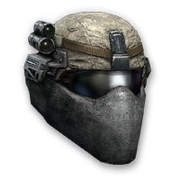
Примеры имбалансного доната
Шлем Штурмовика( ака Антихед в простонародье). Шлем, который давал неистовое преимущество над всеми игроками, в частности над штурмовиками и инженерами. Этот шлем имел способность полностью игнорировать первое попадание, т.е при полном уровне здоровья и брони, по такому персонажу не "проходил урон" в голову. И лишь со второго выстрела была возможность убить противника, вооруженного в этот шлем. 1 выстрел - снимает игнор на урон, 2 - убивает.

Slide 4
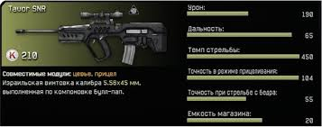
Примеры имбалансного доната
Tavor SNR – автоматическая снайперская винтовка. Самая сильная снапа в классе автоматического оружия до сих пор (Это оружие уже не доступно). Ранее выпадал из коробок удач с Calico M951S как утешительный приз. Что весьма странно, ибо это оружие сильнее той же «Калики» по урону, скорострелу и т.д, но проигрывает по вместительности магазина и по общему боезапасу. Учитывая, что в 2012 году была слабая броня, это «шайтан-труба» выпиливала целые паблики. Скиллозависимость низкая ввиду возможности автоматического огня и высокого урона.

Slide 5
Эффективность игры с начальным /бесплатным оружием/донатом
Параметры | Бесплатные аналоги доната | Донат
Валюта | Варбаксы | Кредиты
ТТК | > 1 c | ~1 с
Урон | 83 | 87
Точность | 70 | 100
Уникальные модули | Нет | Есть
Комфорт | Низкий/средний | Высокий

Slide 6
Подготовительная стадия
Получение инфы о существовании игры
Понимание со временем, что на паблике донат, и чтобы выигрывать нужен донат
Закидывание денег в игру в попытке выкрутить донат
Скачивание с установкой
Первые ощущения и от игры

